Slide 1
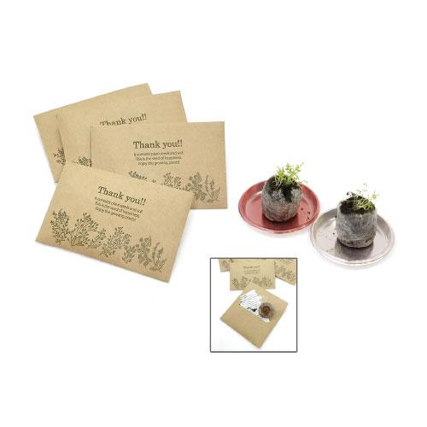
【提案書】
ありがとうキットS
コンパクトなSサイズの、好みの皿やカップで手軽に栽培が楽しめる栽培キット。中には膨らむ土と種が入っており、誰でも簡単にハーブ栽培が可能。ラベルはオリジナルプリント可能です。
特徴
納期
納期スペース
仕様
サイズ : 100x65(mm)
注意事項 : ご指定がなければアソートになります
備考 : スイートバジル、イタリアンパセリ、レモンパーム、カモミール、タイム
お見積
お見積りスペース

